Slide 1
ΒΙΟΛΕΤΑ ΛΑΜΠΡΙΝΗ
ΑΛΒΑΝΙΑ

Slide 2
ΠΡΟΤΕΥΟΥΣΑ
Η ΠΡΟΤΕΥΟΥΣΑ ΤΗΣ ΑΛΒΑΝΙΑΣ ΕΊΝΑΙ ΤΑ ΤΙΡΑΝΑ

Slide 3
ΠΛΗΘΥΣΜΟΣ
2.363.314 ΠΛΗΘΥΣΜΟΣ

Slide 4
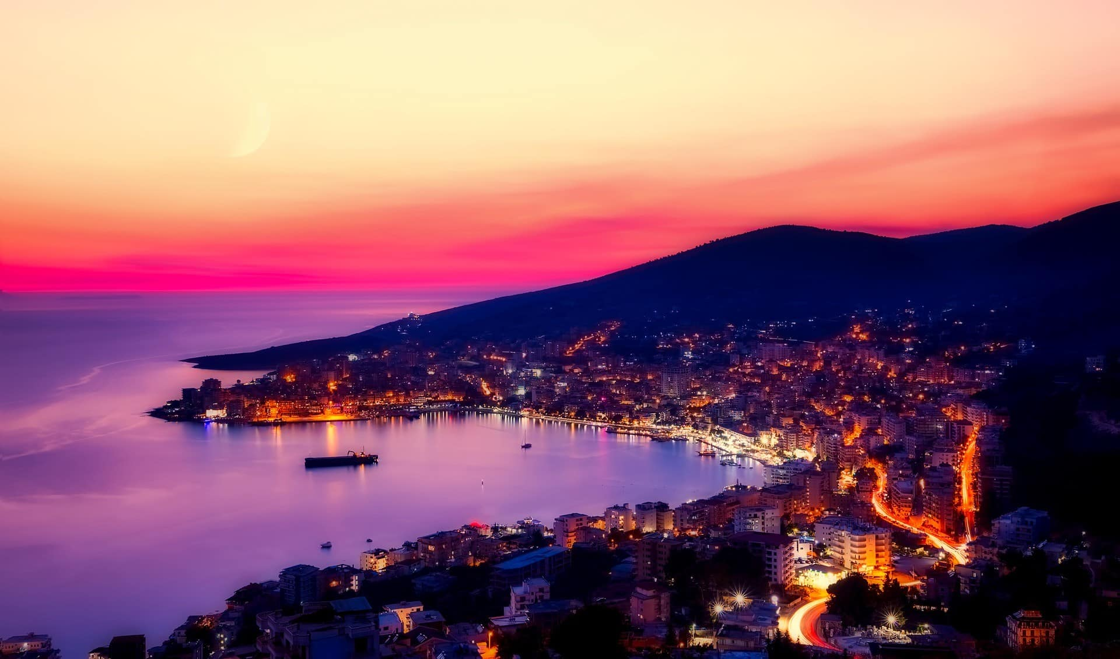
ΑΛΒΑΝΙΑ
Η ΑΛΒΑΝΙΑ ΕΊΝΑΙ ΜΙΑ ΟΜΟΡΦΗ ΧΩΡΑ

